Slide 1
Mijn ervaring met het nieuwe leren in een notendop.
Brian Dekker

Slide 2

Even voorstellen
Brian Dekker
28 jaar
HBO-ICT
Cloud solutions

Slide 3
Context / Inhoud
Cloud Project personal assistant (Kalender, Route planner, todo lijst, …)
Learning story 2
Week 1, 2 en 3
Feedback
Learning story 3
Mijn ervaring

Slide 4
Learning story 2 / Sprint 2
Voor deze learning story wil ik door bouwen op learning story 1. Ik wil een logic app aanmaken doormiddel van de Azure cli. Ik wil de kalender informatie die ik ophaal in een database zetten door een logic app te gebruiken. Vervolgens de kalender informatie uit het database ophalen in python en doormiddel van managed identity’s deze azure services samen te laten werken.

Slide 5



Week 1 en 2 Onderzoek/Uitvoeren
Tools
Onderwerpen
Youtube
Microsoft courses
Google
Stackoverflow
Logic app
Cosmos DB (Database)
Storage accounts (Database)
Managed identity’s
Azure CLI

Slide 6

Week 3 Problemen
Logic app problemen
Microsoft developers
Slecht nieuws
Andere technieken
Opleveren

Slide 7

Feedback/Feedforward
Feedback midterm: Above expected
Vooral laatste paar weken ging het erg goed.
Stelt goede vragen over dingen waar je tegen aanloopt.
Project doel goed voor ogen.
Als er belemmeringen zijn zoekt je naar oplossingen
Ga zo door.

Slide 8

Learning story 3
Als Cloud engineer wil ik tijdens deze sprint azure service bus gebruiken om een message te ontvangen van de flask app die in een queue komt te staan. De queue wordt vervolgens uitgelezen door een function app die weer een response terug stuurt naar een andere queue op de service bus en die wordt vervolgens weer uitgelezen wordt door de flask app om het te laten zien. De Connectie tussen de service bus, app en function app gaat geregeld worden door middel van managed identity’s of door het gebruik van een key vault. Als bewijs dat deze learning story is behaald worden deze technieken in samenwerking tijdens de sprint 3 oplevering gedemonstreerd.

Slide 9

Mijn ervaring
Plus punten
Verbeter punten
Motiveert
Sociaal
Doel gericht
Vrijheid
Het gaat om breed leren
Coaching/Mentoring
Feedback/Feedforward
Projecten

Slide 10
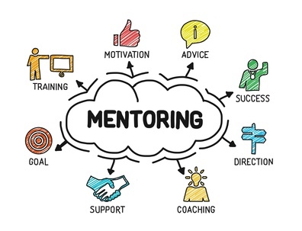
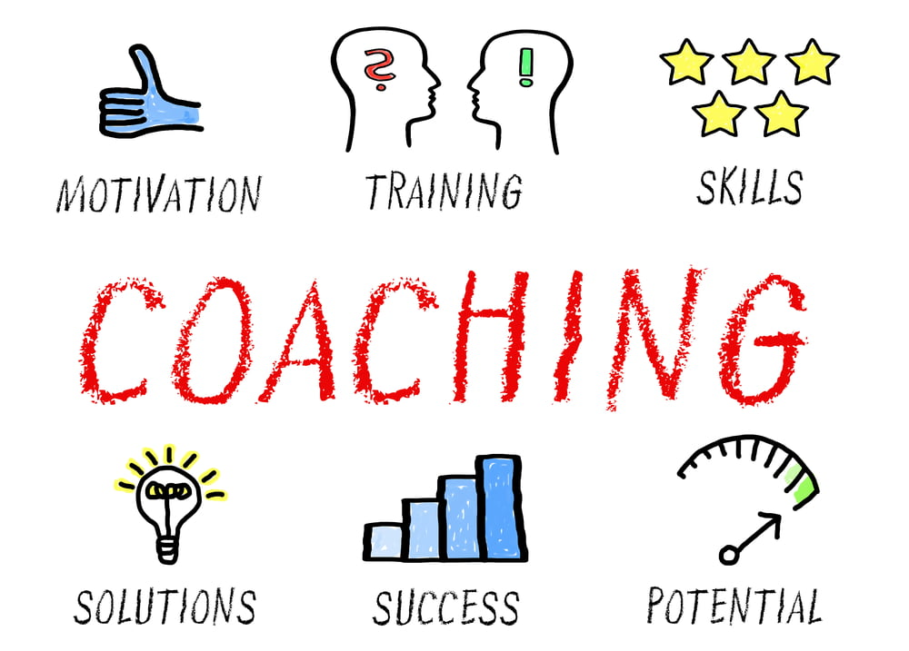
Coaching/Mentoring
Niet helemaal duidelijk wat deze rollen nou precies voor mij betekenen
Mentorschap is de invloed, begeleiding of richting gegeven door een mentor. Een mentor is iemand die lesgeeft of hulp en advies geeft aan een minder ervaren en vaak jongere persoon. In een organisatorische setting beïnvloedt een mentor de persoonlijke en professionele groei van een mentee.
Coaching is een gestructureerd en doelgericht proces, waarbij de coach op interactieve wijze de gecoachte aanzet tot effectief gedrag door: bewustwording en persoonlijke groei. het vergroten van zelfvertrouwen en. het exploreren, ontwikkelen en toepassen van eigen mogelijkheden.

Slide 11
Feedback/Feedforward
Feedback midterm/Sprint 2: Above expected
vooral laatste paar weken ging het erg goed.
Stelt goede vragen over dingen waar je tegen aanloopt.
Project doel goed voor ogen.
Als er belemmeringen zijn zoekt je naar oplossingen
Ga zo door.
Feedback Oplevering sprint 1: As expected
Meer ambitie tonen wat meer doen dan alleen wat er verwacht wordt. Vast stellen wat er gedaan moet worden voor het project en nice to haves opstellen en als er tijd over is een van die nice to haves opakken. Voor de volgende keer de extra dingen die ik gemaakt heb laten zien voor een above expected.

Slide 12
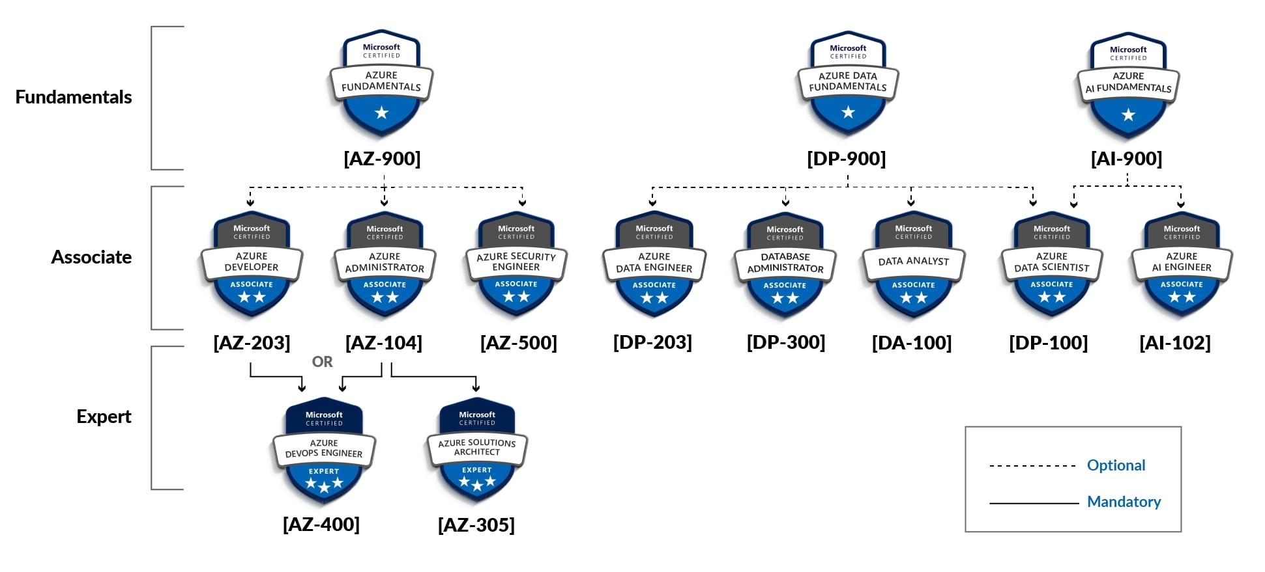
Projecten
Projecten zijn zeer sturend en nemen een stuk vrijheid weg
Wat ik wou doen aan het begin van de minor is totaal weg gevallen vooral door het project
Data Analyst
Data Engineering
Data Science

Slide 13
Einde ☺
Ik hoop dat jullie een beeld hebben gekregen hoe een sprint in elkaar zit en hoe een student het nieuwe leersysteem beleefd in een notendop.

